Slide 1
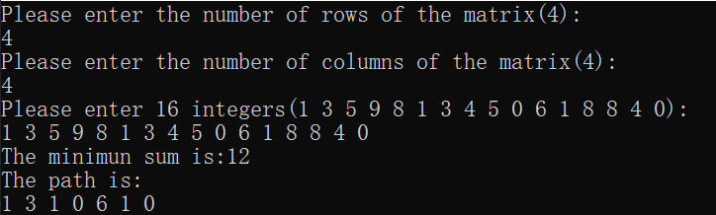
实验-2-动态规划与贪心法
动态规划题目
1. 给定一个m行n列的矩阵，从左上角开始每次只能向右或向下移动，最后到达右下角的位置，移动路径上的数字之和作为这条路径的路径和。设计一个算法求所有路径和中的最小路径和。

Slide 2
实验-2-动态规划与贪心法
动态规划题目
2. 括号序列有()、{}和[]组成，“(([{}]))()”是合法的，而“(}{)”、“(}(}”和“({)}”都是不合法的。如果一个括号序列不合法，设计一个算法，求解使该序列成为合法的括号序列至少需要添加的括号数目。例如，“(}(}”最少需要添加4个括号成为合法括号序列，即变为“(){}(){}” 。

Slide 3
实验-2-动态规划与贪心法
贪心法题目
1. 已知一辆汽车加满油之后可以行驶d公里，而旅途中有n个加油站。设计一个算法求出应在哪些加油站停靠加油，可以使得加油次数最少。假设用数组a存放各加油站之间的距离，例如a[]={2，7，3，6}，表示共有n=4个加油站（编号为0～n-1），从起点到0号加油站的距离为2公里，依次类推。
2. 给定一个n位的正整数d，删除其中任意的k（k≤n）个数字之后，剩下的数字按照原次序排列构成一个新的正整数。对于给定的n位正整数d和正整数k，设计一个算法，使得删除之后剩下的数字构成的整数最小。

Slide 4
实验-2-动态规划与贪心法
要求
（1）使用提供的测试程序，不要自行编写或修改测试程序中的输入和输出。
（2）实验结束后撰写实验报告（pdf）。
（3）实验源代码和报告都在希冀平台在线作业“实验-2-动态规划与贪心法”中提交。

